Slide 1
Java程序设计
蔡树彬

Slide 2
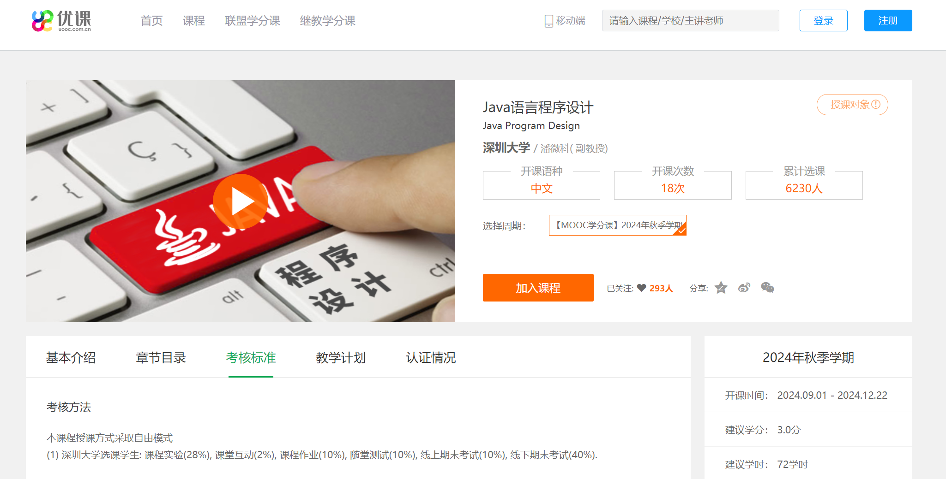
优课上的Java程序设计
http://www.uooconline.com/course/757743049
本周完成第7、8章的视频观看及习题练习

Slide 3
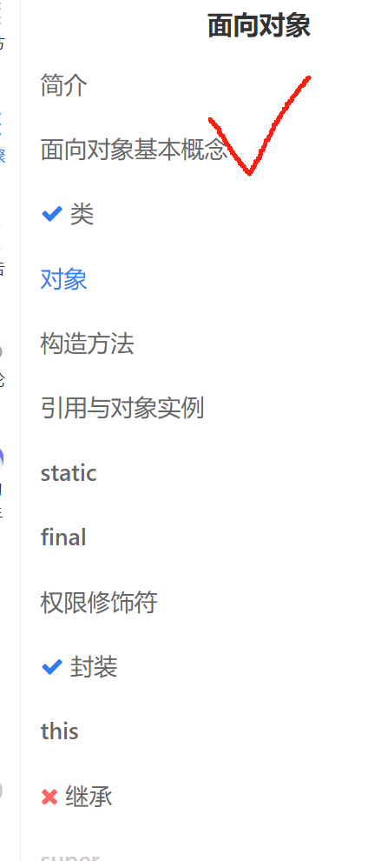
蓝桥云课上的Java简明教程
https://www.lanqiao.cn/courses/1230
本周完成“异常”和“IO”的实验、Lambda（可选）
使用每个章节内的步骤截图（最右图）

Slide 4
完成1题
1. 再次优化“学生得分”问题。
在课程成绩登记表中，按学号从小到大，依次登记了每个同学的课程得分。汇总的登记表格式如下：第一行是课程名、修读学期、课程学分、学生人数n和计分方式，接下来n行，每行是学号、姓名和成绩，然后是下一课程，例如： Java程序设计 第3学期 3学分 1人 分数制 2023150XXX 张三 99 Web程序设计 第5学期 3学分 1人 等级制 2023180XXX 李四 B
现输入汇总登记CourseGrade.txt，请输出汇总个人成绩StudentGrade.txt，文件中先按学号升序，对每个学生，按课程修读学期升序、成绩降序排序（先计分再等级），输出学生修读的学分和各课程的成绩。然后是下一学生，例如： 2023150XXX 张三 选修10学分 获得9学分 //60（或D）及以上获得学分 Java程序设计 第3学期 3学分 99 Web程序设计 第5学期 3学分 A
你又该如何实现前述功能？（还可以改进“生成器”进行自测）
特别的，若输入文件中存在差错，如何发现并报告？

